Slide 1
ইসলাম ও নৈতিক শিক্ষা ক্লাশে-
আসসালামু আলাইকুম
ওয়া রাহমাতুল্লাহ
স্বাগতম
আল্লাহর মেহের বানীতে তোমরা
কেমন আছ ?

Slide 2
উপস্থাপনায়
মোঃ রফিকুল ইসলাম
সহকারি শিক্ষক (MRT)
মোহাম্মদ আব্দুল আহাদ উচ্চ বিদ্যালয়
মোবাইল নং- ০১৭১৬৭৮৪৭০৪
ই-মেইলঃ almahdia945@gmail.com

Slide 3
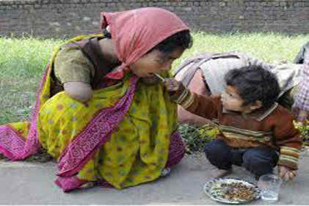
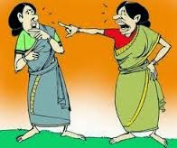
চিত্রগুলো লক্ষ্য কর
চিত্রে কী প্রকাশ পেয়েছে ?

Slide 4
আজকের পাঠ
ইসলাম ও নৈতিক শিক্ষা
শ্রেণিঃ অষ্টম
চতুর্থ অধ্যায় (আখলাক)
পাঠঃ ১ ও ৩
সময়ঃ 40 মিনিট
তারিখঃ 06/o4/2020
আখলাক

Slide 5
শিখন ফল
আখলাক ও আখলাকে হামিদার পরিচয় এবং ইসলামের দৃষ্টিতে আখলাকে হামিদার গুরুত্ব ব্যাখ্যা করতে পারবে ।
ভ্রাতৃত্বের পরিচয় বলতে ও ইসলামি ভ্রাতৃত্বের তাৎপর্য বর্ননা করতে পারবে ।

Slide 6
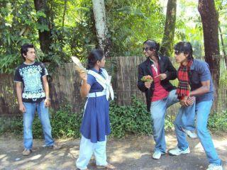
আখলাকের পরিচয়
অর্থ-
স্বভাব
চরিত্র
আচার-আচরণ
মানুষের কাজকর্মে যেসব আচার আচরণ, ব্যবহার, চালচলন এবং স্বভাবের প্রকাশ পায়, সেসবের সমষ্টিকে আখলাক বলে।

Slide 7
একক কাজ
আখলাকের পরিচয় খাতায় লিখ

Slide 8
আখলাকের প্রকারভেদ
আখলাক দুই প্রকার
আখলাকে হামিদা
আখলাকে যামিমা

Slide 9
অর্থ-
উত্তম আচরণ
প্রশংসনীয় আচরণ
মানুষের দৈনন্দিন কাজকর্মের মাধ্যমে যেসব উত্তম আচার আচরণ, ব্যবহার, চালচলন এবং স্বভাবের প্রকাশ পায়, সেসবের সমষ্টিকে আখলাকে হামিদাহ বলে। যেমনঃ-
ধৈর্য
সততা
সমাজ সেবা

Slide 10
আখলাকে যামিমাহ অর্থ-
অসদাচার বা নিন্দনীয় আচরণ।
মানব জীবনের নিকৃষ্ট চরিত্রকে আখলাকে যামিমা বা নিন্দনীয় চরিত্র বলে । যেমনঃ-
অহংকার
অশ্লীলতা
ঘৃনা
ঘুষ
মিথ্যাচার
সুদ

Slide 11
আখলাকের গুরুত্ব ।
উন্নত জাতির জীবনী শক্তি ।
এ বিষয়ে সব নবি-রাসুল শিক্ষা দিয়েছেন ।
ব্যক্তিকে সুন্দর ও উন্নত করে ।
মানুষের ভূষন ।
পরিমাপদন্ডে ওজন হবে ভারী ।
পাপকে খন্ডন করে ।
আখিরাতে বিশেষ মর্যাদা লাভ ।

Slide 12
জোড়ায় কাজ
আখলাকের গুরুত্ব বিষয়ে ৫টি বাক্য লিখ ।

Slide 13
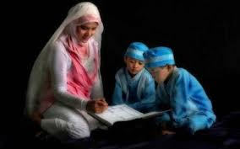
চিত্রটি লক্ষ্য করঃ-
মা যে দুজনকে পড়াচ্ছেন তাদের মধ্যে
কোন ধরনের সম্পর্ক রয়েছে?
ভ্রাতৃত্ব
এখন আলোচনা হবে ভ্রাতৃত্ব বিষয়ে

Slide 14
ভ্রাতৃত্বের পরিচয়ঃ-
ভ্রাতৃত্ব এর আরবী প্রতি শব্দ- উখওয়াত । অর্থঃ-
ভ্রাতৃত্ব
পরিভাষায়ঃ
পরস্পরের মধ্যে হ্যদ্যতা ও আন্তরিকতার সম্পর্ককে ভ্রাতৃত্ব বলে ।
ভ্রাতৃত্ব ৩ প্রকার। যথাঃ-

Slide 15
1. ঔরসজাত ভ্রাতৃত্ব
একই পিতার ঔরসে বা একই মায়ের গর্ভে জন্ম গ্রহন করার কারনে যে ভ্রাতৃত্ব সৃষ্টি হয় তাকে ঔরসজাত ভ্রাতৃত্ব বলে ।

Slide 16
২. বিশ্ব ভ্রাতৃত্ব
জাতি সংঘের সভা
আদি পিতা আদম ও হাওয়া (আঃ) এর কারনে বিশ্বের সকল মানুষ ভাই ভাই ।
এ জন্য একে বলে বিশ্ব ভ্রাতৃত্ব ।

Slide 17
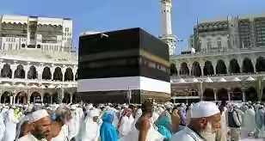
৩. ইসলামি ভ্রাতৃত্ব
কালিমার বিশ্বাসী সকল মানুষ পরস্পর ভাই ভাই ।
ইহাই হচ্ছে ইসলামি ভ্রাতৃত্ব ।

Slide 18
ইসলামি ভ্রাতৃত্বের তাৎপর্য
১. সকল মুসলমান ভাই ভাই
২. ভেদাভেদ দূর করে
৩. সকল মুসলমান এক দেহ
৪. মুসলমানগন ইমারতস্বরূপ

Slide 19
দলীয়
কাজ
জবা দলঃ
ইসলামি ভ্রাতৃত্ব এ বিষয়ে একটি আয়াত ও হাদিস উল্লেখ কর ।
গোলাপ দলঃ
ইসলামি ভ্রাতৃত্বের তাৎপর্য বিষয়ে ৪টি বাক্য লিখ ।

Slide 20
চেষ্টা করঃ-
আখলাক কয় ভাবে বিভক্ত ?
(ক) দুই (খ) তিন (গ) চার (ঘ) ছয়
২. আখলাকে যামিমা অর্থ কী ?
(ক) অপরাধমুলক চরিত্র (খ) নিন্দনীয় চরিত্র (গ) কপট চরিত্র (ঘ) অসহিষ্ণু চরিত্র
৩. “উত্তম চরিত্রই হলো সকল নেক কাজের মূল কথা”-কার বাণী ?
(ক) আল্লাহর (খ) মহানবী (সাঃ) এর (গ) আবু বকর (রাঃ) এর (ঘ) ওমর (রাঃ) এর
৪. উত্তম চরিত্র ব্যক্তিকে-
i উন্নত করে ii সুন্দর করে iii সম্পদশালী করে
নিচের কোনটি সঠিক ?
(ক) i ও ii (খ) i ও iii (গ) i i ও iii (ঘ) i, ii ও iii
৫. ভ্রাতৃত্ব এর আরবি প্রতি কোনটি ?
(ক) হুব্বুল ওয়াতান (খ)হাসাদুন (গ) উখওয়াত (ঘ) আখলাক
৬. বিশ্বের মানুষ হিসাবে একজনের সাথে অন্য জনের যে ভ্রাতৃত্ব তৈরি হয় তা কী ?
(ক) বৈমাত্রেয় ভ্রাতৃত্ব (খ) ইসলামি ভ্রাতৃত্ব (গ) ঔরসজাত ভ্রাতৃত্ব (ঘ) বিশ্ব ভ্রাতৃত্ব

Slide 21
৭. ভ্রাতৃত্ববোধের শিক্ষা হলো-
i এক ভাই অন্য ভাইকে সাহায্য করবে ii বিশ্বের এক নাগরিক অন্য নাগরিককে সাহায্য করবে
iii এক মুসলমান অন্য মুসলমানকে সাহায্য করবে
নিচের কোনটি সঠিক ?
(ক) i ও (খ) ও ii (গ) i ও ii (ঘ) i, ii ও iii
নিচের অনুচ্ছেদটি পড়ে ৮ অ ৯ নম্বর প্রশ্নের উত্তর দাওঃ-
মাহি একজন বাংলাদেশী মুসলিম নাগরিক । সাম্পতিক সময়ে মিয়ানমারের রোহিংগাদের ওপর নির্মম নির্যাতনের খবর শুনে তার মন কেঁদে উঠে । সে মনে করে মুসলিম হিসেবে রোহিংগাদের বিপদে তাদের সাহায্য করা উচিত ।
৮. মাহির মনোভাবে কোন বিষয়ের প্রতিফলন ঘটেছে ?
(ক) ইসলামি ভ্রাতৃত্ববোধ (খ) বিশ্ব ভ্রাতৃত্ববোধ (গ) মানব সেবা (ঘ) সমাজ সেবা
৯. এ ধরনের মানষিকতার ফলে-
i এক মুসলিমের বিপদে অন্য মুসলিম এগিয়ে আসে ii মুসলমানদের মধ্যে ভাষা ও দেশের ভিত্তিতে পার্থক্য সৃষ্টি হয়
iii মুসলিমরা একই বন্ধনে আবদ্ধ থাকে
নিচের কোনটি সঠিক ?
(ক) i ও ii (খ) i ও iii (গ) i i ও iii (ঘ) i, ii ও iii

Slide 22
বাড়ির কাজ--
আখলাকে হামিদার সুফলগুলোর একটি তালিকা করবে ।
ইসলামি ভ্রাতৃত্বের তাৎপর্যগুলো লিখে আনবে ।

Slide 23
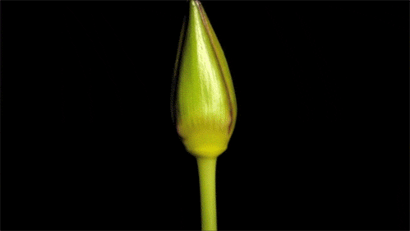
আজ এ পর্যন্ত -
সবাই ভালো থেকো-
আল্লাহ হাফিজ

